Slide 1
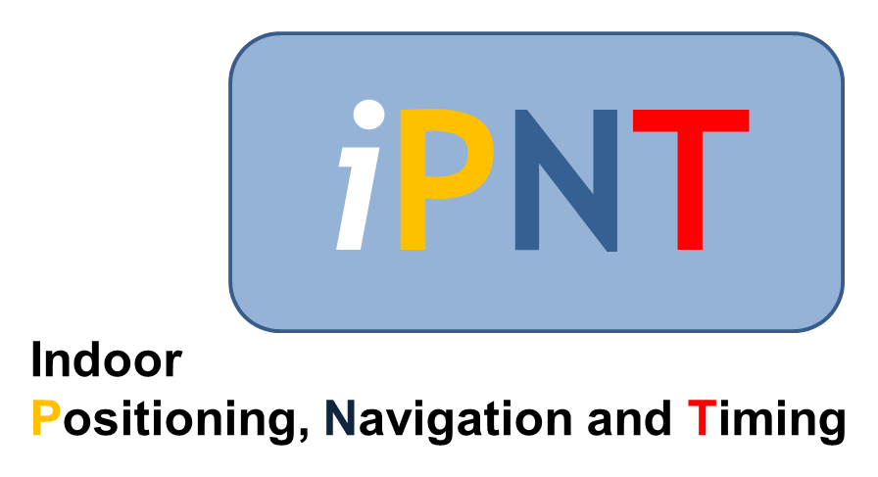
平成30年度「みちびきを利用した実証実験」公募提案書
実証実験名
みちびき・GNSSを利用した屋内における時刻・タイミング情報を利用するにあたっての信頼性、担保性確保の手法に関する実証実験
一般社団法人 屋内情報サービス協会
TAIMS：The Association of Indoor Messaging Service
Notes:
屋内・屋外シームレス場所にいるユーザーに対して
時刻・タイミングに対する
信頼性・担保性を提供する仕組み構築を目指す。
まずは、提案の背景を説明します。
（３０）

Slide 2
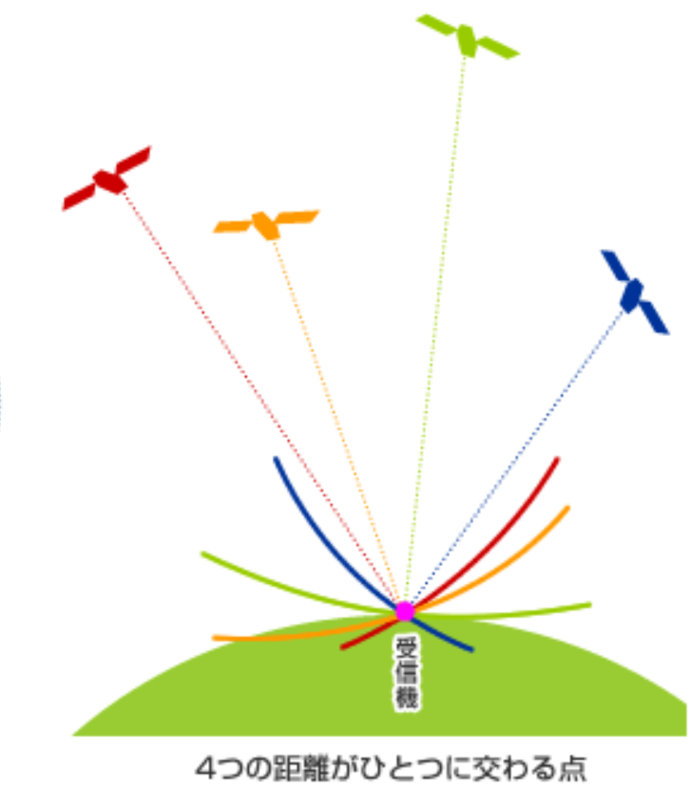
GNSS時刻同期の原理 (参考）
① 衛星～受信機間の距離（疑似距離）を測定
② 衛星を出発した時刻と受信機が受信した時刻に時間差を計測
することで疑似距離が得られる。
③ GNSS衛星側は原子時計が搭載され、常に高精度に保たれて
いる。
③ 受信機の時計は、安価なクロックであり、衛星時刻と同期し
ていない。解を解いて、クロックを同期させる。
3次元位置⇒4つの衛星の疑似距離（X,Y,Z,t)
2次元位置⇒3つの衛星の疑似距離（X,T,t)
上記の方程式を解くために、時間（ｔ）も未確定要素として
含まれ、解を解くことで（ｔ）が確定。
④ クロック同期後は、時刻を得るためには１衛星のみ利用
⑤ GNSS受信機からは、PPS(パルス）信号出力＝衛星同期タイミング
JAXA」資料より抜粋
Notes:
高精度時刻とは、
受信機から出力される
時刻と１PPSというパルス信号
（１５）＝４５

Slide 3
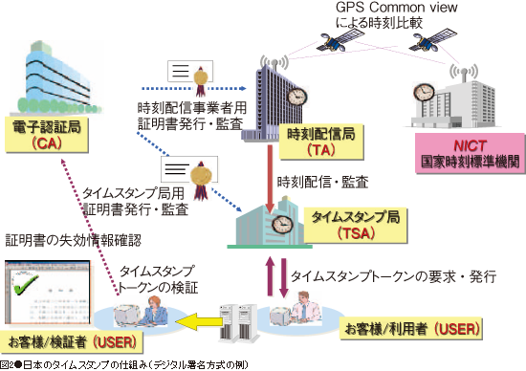
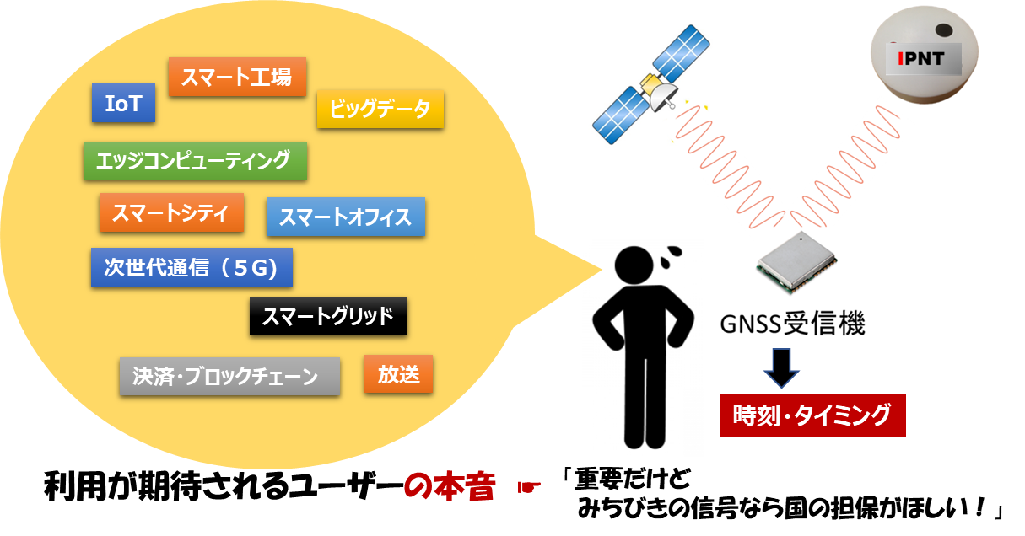
時刻ユーザーへの信頼性・担保性を提供する仕組み
仕組み構築が急務
タイムスタンプ
電子文章の存在証明の仕組み
みちびき信号の信頼性を担保する仕組み
タイムスタンプは、タイムスタンプに刻印されている時刻以前にその電子文書が存在していたこと(存在証明)と、その時刻以降、当該文書が改ざんされていないこと(非改ざん証明)を証明するもの
ユーザーは、みちびき信号を受信して、高精度時刻・タイミング
を得ます。このような利用形態に対しての信頼性および担保性を提供できる仕組みが必要です。
Notes:
タイムスタンプとの違いは、タイムスタンプは、文章の改ざんされていないことを証明するのを目的
本提案の時刻のユーザーは、
黄色枠のユーザーにおけるまさにSoCety5.0
そこでは、信頼性を担保できる仕組みが必要！
（３０）＝１．１５

Slide 4
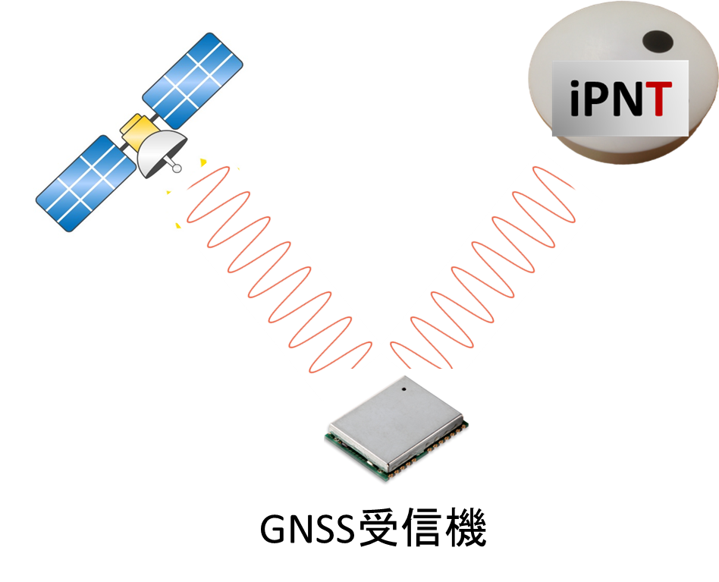

みちびき利用の高精度時刻利用 仕組み案
（GNSS受信機出力）
世界の時刻基準
QZSS TIME
GPS TIME
相互運用
最上位の時刻サーバは、GPS参照
世界の時刻基準と連携
時刻比較
時刻比較
みちびき 利用の意義
UTC(NICT)
各国標準時刻機関
各国標準時刻機関
各国標準時刻機関
時刻比較データ
GNSS出力による高精度時刻
国際度量衡局 (BIPM)
時刻精度が担保された
仕組みでの利用が需要
UTCの決定
●衛星信号利用の標準化
●常時モニターによる
インテグリティシステム
●利用ガイドラインなど指針
みちびき利用の担保
JST/UTCの決定
時刻の決定
Notes:
なぜ、みちびきな時刻と他の時刻システムとの関係性を示す。
各システムは、GPSを中心につながっています。
GPSの時刻利用では、その信号利用についての担保する仕組みは、無い！
みちびきを利用するユーザーに利用の担保する仕組みを構築すれば
その意味は大きい！
まさに、独自の衛星システムを持ったことで、できることだと思います。
(３０）＝１.45

Slide 5
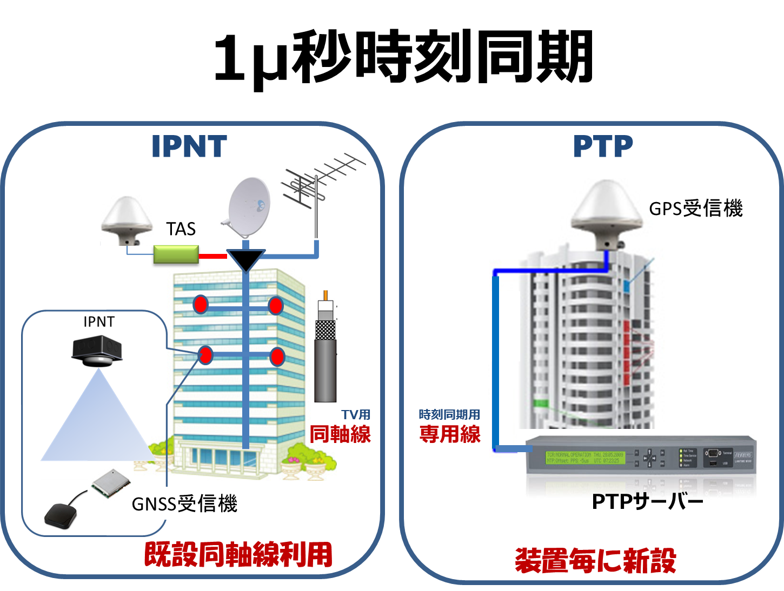
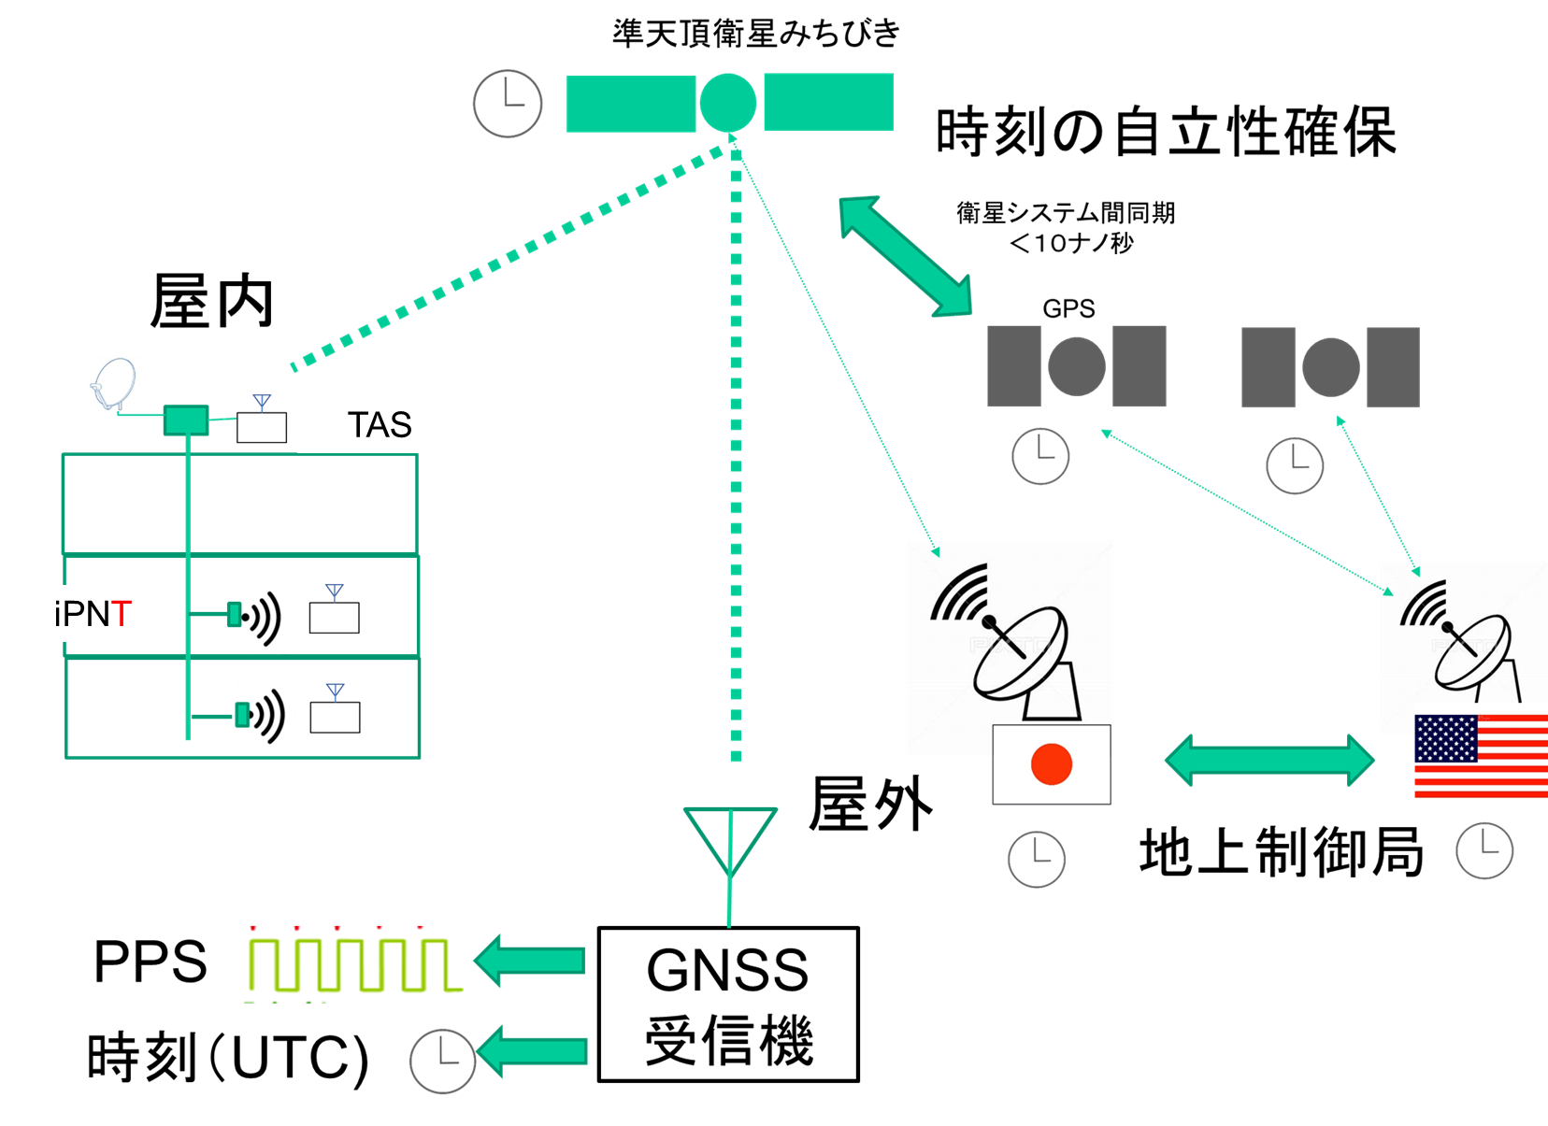
屋内空間でも同じ高精度時刻利用
準天頂衛星信号利用を屋内でも容易に
利用に可能にする技術（iPNT)
Notes:
屋外だけでなく、屋内でも
同じGPS受信機で同じ精度を実現できる
技術開発も目途が立っています。IPNTといいます。
本提案では、屋外のみちびき信号だけではなく、
IPNTも含めた、
シームレスでの高精度時刻利用を範囲
としている。
(15)=2
読む

Slide 6
Notes:
まとめます。
時刻ユーザーは、多岐に渡り、
まさに国が掲げるSociety5.0そのもの。
高精度時刻とタイミングは、
それらのシステムの根幹を支えるものであり
利用普及に時刻利用ユーザーに信頼性・担保性を
与える仕組みを構築することが肝心
(30)=2.30

Slide 7


本提案の将来の在り方
みちびき時刻利用の担保・保証
仕組みの構築
Beidou
QZSS
GNSS時刻利用検討会(仮）の検討
Galileo
GLONASS
・ユーザー利用のQZSS信号の健全性確認
・健全性確認手法と仕組みの検討
・ユーザーへ利用精度の担保と情報提供
その為の仕組み構築
GPS
→ 目的
インテグリティモニター
・インテグリティーモニター手法確立
・モニターサイトの配置
・みちびき利用時刻の管理・運用の仕組み
＝情報提供センターの役割
QZSS
Based 1PPS
１PPS/TIME
時刻・タイミング
比較システム
GPS
Based 1PPS
１PPS/TIME
みちびきの高精度時刻利用の積極的推進策
Notes:
時刻利用の担保・保証の仕組みをを構築することが最終目標です。
高精度時刻利用センター的なものをイメージしています
ユーザー範囲は、屋外～屋内まで含んだシームレスです。
＊（我々が時刻精度を（我々が）制御できる訳ではないので、
高精度なモニタリングに徹することで
利用担保性を提供できる仕組みが構築する事を目的とする。）

Slide 8
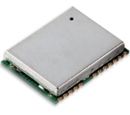
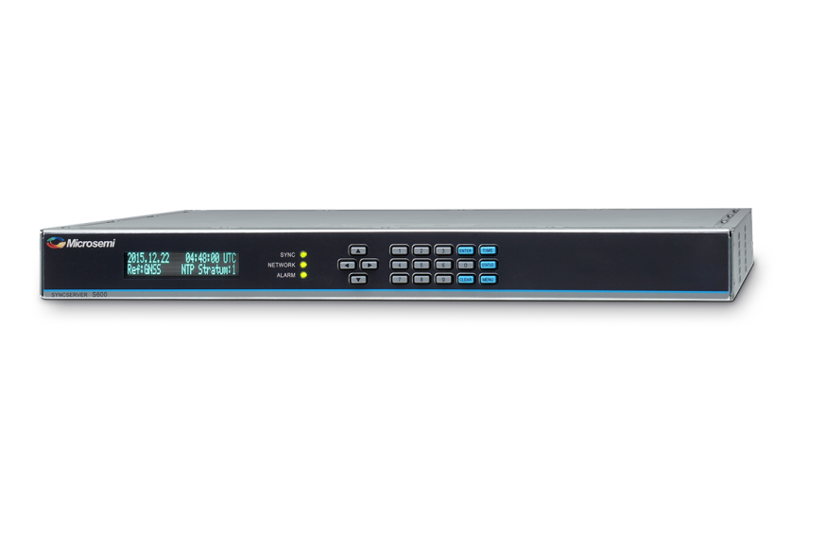
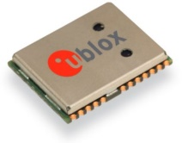
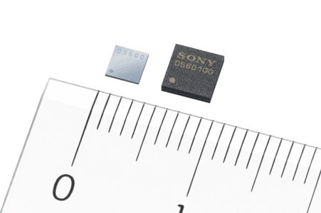
本提案目的 一般普及受信機での高精度時刻利用普及
・健全性確認手法と仕組みの検討
本提案
一般的な受信機での高精度時刻同期
時刻専用GNSS受信機
正常な１PPS出力
準天頂衛星については、
（仮）高精度時刻利用センターで監視
・異常衛星の検出
・異常衛星のアラート
↓
・利用時刻の正常性の担保判断
異常衛星の検出
TRAIM機能
IoT
TIMEサーバー
ブロックチェーン（証明）
次世代通信
エッジコンピューティング
施設安全・メンテナンス
電力（スマートグリッド）
Notes:
時刻利用センター設置の効果としては、
時刻専用の受信機は、TRAIMという自己診断機能を持っている。
それですら、衛星信号の担保性には及んでいないのですが、
これからの時刻ユーザーは、すそ野が広く専用受信機でない一般的な受信機が時刻同期端末として利用されることを想定しています。
そうなるとさらに外部のしくみとして、こういった
仕組みがますます重要となってきます。
(15)=3.15
飛ばす

Slide 9
本提案
GPS
QZSS
①
みちびき信号を利用した高精度時刻利用
における普及面から見た検討
②
GNSSアンテナ
受信機端での時刻比較の有効性の確認
GNSS受信機（QZSS受信）
１PPS/TIME
信号分配器
時刻・タイミング
比較装置
データ
標示装置
分配器からの
ケーブル長は同じ
本データはTAIMSホームページで閲覧可能
周波数発生器
１PPS/TIME
１０MHｚ
GNSS受信機（GPS受信）
Notes:
今年度は3つの作業を行います
①実際の利活用の当事者を集めて
普及面から見た仕組みを検討する場＝検討会を設置します。
②受信機端での時刻比較の有効を中心に
それぞれの信号から得られるさらに有効なデータは、何か？
を実証実験を通じて探ります、
③検討した結果の有効データは、
社団HPで閲覧するシステム構築を予定しています。
(45)=4

Slide 10
実施スケジュール（案）
・健全性確認手法と仕組みの検討
・実証実験実施
Notes:
15
=4.15

Slide 11
平成30年度 実施体制
オブザーバー 国関係
準天頂衛星関係
実験実施G
事業化検討G
事務局: 一社）屋内情報サービス協会
衛星信号 IM検討
リアルタイム
モニターシステム構築
スマートシティー
ビル耐震モニター
安心安全 APP
IPNTのインテグリティ
モニター手法検討
屋内IPNT IM検討
IoT
スマート工場
共通時刻基盤
APP
IPNメーカー
ブロックチェーン
順序性の担保
GNSSメーカー
TV放送機器関係者
電力
デジタルグリッド関連
通信
次世代通信での高精度同期
Notes:
(15)=4.30

Slide 12
平成30年度以降の実施計画（案）
目的 ：時刻同期におけるみちびき利用の促進＝QZSS TIMEモニター
平成30年度
平成3１年度
平成3２年度
平成3３年度
・技術検証
・シームレス
TIME モニターシステム
・みちびき信号利用の
担保・認証ついての検討会
(仮）みちび
高精度時刻利用センター
・みちびき
時刻利用検討
検討結果
提供・協力
みちびき運用と連動した
国が関与した組織
Notes:
今回のFSの結果は、
（仮）高精度時刻利用センター
なる仕組みを構築し運用されることの
一助になればと考えています。
以下の資料は、参考資料としていただければ幸いです。
ありがとうございした。

Slide 13
高精度時刻同期はだれが必要なのか？
センサーデータは、<時刻＞＜ID><データ＞で構成されています。大量のデータが集約される
Bigdataでのデータスクリーニングでは、ばらばらな時刻の整流化に膨大な時間を要しています。
IOT
大容量・低遅延の次世代通信を実現する為、１マイクロ秒以下の同期が必要。
すべての基地局には、GNSS受信機が内臓されています。たくさんの小型基地局が必要な屋内の対策が課題です。
５G
スマート工場
異なるメーカー間、事業所間、装置間での頻繁なデータのやり取りが、これからの「つながる工場」
で行われていきます。時刻精度は必要範囲に幅がありますが、その共通時刻の利用についての
決まり事がありません。
建物
健全性モニタ
様々なセンサーがビル内に設置されます。特に地震大国の我が国では、耐震対策を施したビルが
増加しています。現在、過去の振動センサーによる変位データによるビルの健全性を示す情報提供
は、借主、投資家に対して非常に重要。層間変位を計測するために時刻同期は必須。
決済
高頻度取引
ブロックチェーン
証券取引の分野では、GPS時刻を利用した動きが活発化しています。ブロックチェーン技術も
改ざん防止などセキュリティー強化の目的での導入が始まっています。ここでもそれそれのブロックや
端末が「おれおれ時間」になっていることから、時刻利用についてのガイダンス、第三者担保機関の
出現が待ち望まれています。
エッジコンピューティング
スマートグリッド
次世代放送
Notes:
５Gの通信では高精度時刻が必要なことを説明しましたが、他の分野でも高精度時刻になってきています。
モノ・コトが繋がるIoTでは、
多種多様な膨大なセンサーデータを収集して、解析し、見える化し、使える化することがIoTの中で重要な部分です。そのデータの3大要素は 【ID】・【時間】・【データ】です。データ解析の７０％以をバラバラな時間をそろえる作業が行われています。

Slide 14
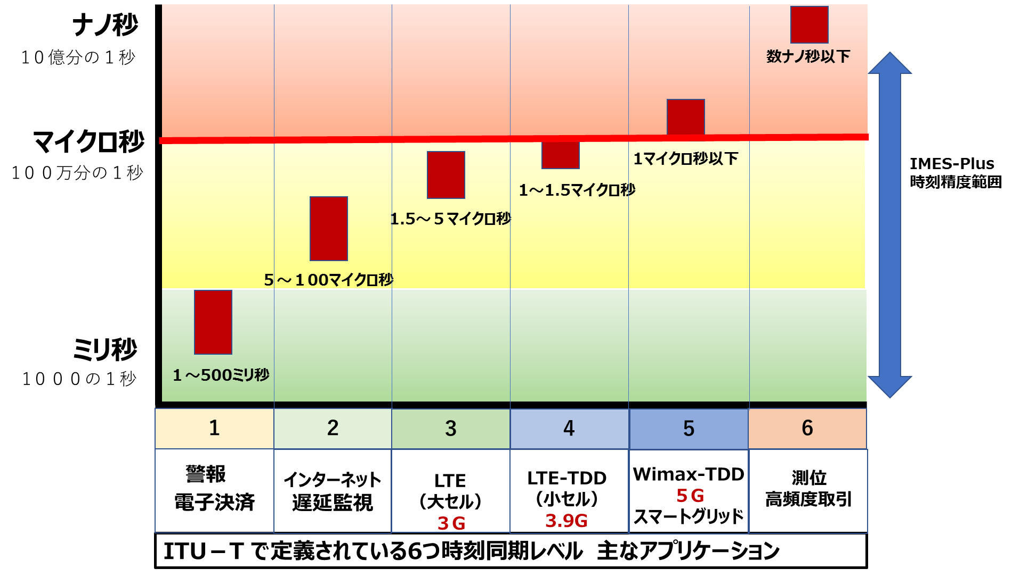
ITU-T定義の高精度時刻同期レベル
みちびき
IPNT
Notes:
すべてのモノがネットワークに繋がる時代ですが、
つなげる為の通信は、５Gが主体となります。５Gでは、
大容量・低遅延の次世代通信を実現する為、１マイクロ秒以下の同期が必要。
すべての基地局には、GNSS受信機が内臓されています。たくさんの小型基地局が必要な屋内の対策が課題です。

Slide 15
コスト

Slide 16
高精度時刻同期市場
Society 5.0 主要産業分野 | NEEDS のキーワード | 必要度 |  |  | 「屋内高精度位置・時刻インフラ」に 期待する効果
 |  | 時刻同期 | 屋内位置 | 時空ID
高精度時刻・同期有望市場
通信 （短期） | 次世代通信５G屋内対策 | ◎ |  |  | 地下街，ビル内でも“5G通信”の恩恵をフルに受けられる
放送 （短中期） | 放送（４K/8K放送、信号同期、オンデマンド） | ◎ |  |  | 電波による送信とネット配信のハイブリッド放送の普及加速
スマート工場 （短期） | スマートファクトリ 装置連携 | ◎ | 〇 |  | 異なる機器・装置間の連動では共通の高精度時刻が鍵！
IoT（短期） | センサー情報 | ◎ | 〇 | 〇 | IoT情報「いつ、何が、どのように」時刻は、共通情報！ 高度な時刻管理は、高度な分析が可能になる。
電力（長期） | スマートグリッド | ◎ |  |  | 電力供給・利用の高度化：電力デジタル化での同期が鍵！
金融（短期） | 金融取引（為替・証券・ブロックチェーン） | ◎ |  |  | スマホ等を使った取引が、個人でも素早く・安全・確実にできるようになる。
位置情報×時刻 有望市場
防災（短期） | 地下街・施設災害情報 日本版E911 | 〇 | ◎ |  | 災害時でもQZSSからの災害情報に連携した施設毎の避難情報他を送信できる位置情報インフラとなる。
IoT（短期） | IoT・ビックデータ | 〇 | 〇 | 〇 | 屋内，機器内などでセンシングされたデータをより高度な 処理・分析ができるようになる。
スマートシティ （短期） | オフィスジオフェンス バーチャルシンガポール | 〇 | ◎ | 〇 | リアル都市とセンサーデータのサイバー都市がリアルタイム に連動する未来都市が始まっている。

Slide 17


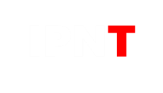
電力（スマートグリッド）
ブロックチェーン（証明）
有望 市場
次世代通信
エッジコンピューティング
施設安全・メンテナンス
IoT
スマートシティ
スマート工場
ジームレス高精度時刻
インフラ
位置 時刻
みちびき

